Slide 1
所有権の経済分析
法と経済学研究 no.3
麻生良文

Slide 2
項目
所有権の意義
自然状態
政府の役割
警察活動（規模の経済性あり）→非生産的活動を抑制（窃盗行為の取締り）→効率性のゲイン
所有権の設定と社会的費用の最小化
例
交渉による解決
コースの定理と取引費用
所有権の対象
公共財と私的財

Slide 3
所有権の意義
自然状態
政府が存在せず，各自が生産だけでなく，窃盗，自衛に資源を費やす世界
窃盗による生産物の獲得は，個々人には利益をもたらすが，社会全体では利益をもたらさない
非協力解
政府の存在する世界
所有権の侵害を政府が監視し，遵守させる世界
警察活動に規模の経済がある
各人が合意すれば，規模の経済性に伴う利益を享受できる

Slide 4
自然状態(state of nature)
政府は存在しない
生産技術
農業生産
窃盗
防衛
窃盗によって獲得した生産物は移転所得→ゼロサム的性質
窃盗，防衛のために費やされた資源は非生産的
各人の合理的行動
各行動（農業生産，窃盗，防衛）の限界生産物の均等化
社会的にみて最適な行動
窃盗，防衛=0→ 協力解

Slide 5
自然状態の利得表
 | 農業の生産量 | 窃盗による獲得 | 窃盗による損失 | ネットの消費量
個人A | 50 | 40 | -10 | 80
個人B | 150 | 10 | -40 | 120
計 | 200 | 50 | -50 | 200
Cooter and Ulen

Slide 6
所有権の存在する社会
 | 威嚇値 | 余剰の配分量 | ネットの消費量
個人A | 80 | 50 | 130
個人B | 120 | 50 | 170
計 | 200 | 100 | 300
政府が所有権の侵害を取り締まる
→社会全体の利益が100増加と仮定（警察活動には規模の経済性が存在する） Cooter and Ulen

Slide 7
モデル化
農業生産
$$y=f\left(a\right)$$
y: 農業の生産量， a: 農業に従事した時間
軍事行動
$$z=g(d,d^{′})$$
z: 軍事行動によって他者から獲得したネットの生産物（獲得マイナス損失）
d: 軍事行動の水準（時間），d’: 他者の 軍事行動の水準
資源制約
$$a+d=T$$
T:利用可能な時間
単純化のため，攻撃（窃盗）と防衛を区別しない

Slide 8
モデル化(2)
生産関数 $y=f(a)$ の性質
限界生産物は正
限界生産物は逓減
土地の量が固定されているため
軍事技術 $z=g(d,d^{′})$
d’を所与とするとき，dの限界生産物は正，逓減
相手の軍事行動の水準(d’)が増加すると，zは減少し，dの限界生産物は増加
目的関数
$$y+z−w(a+d)=f(a)+g(d,d′)−w(a+d)$$
w：労働時間の費用

Slide 9
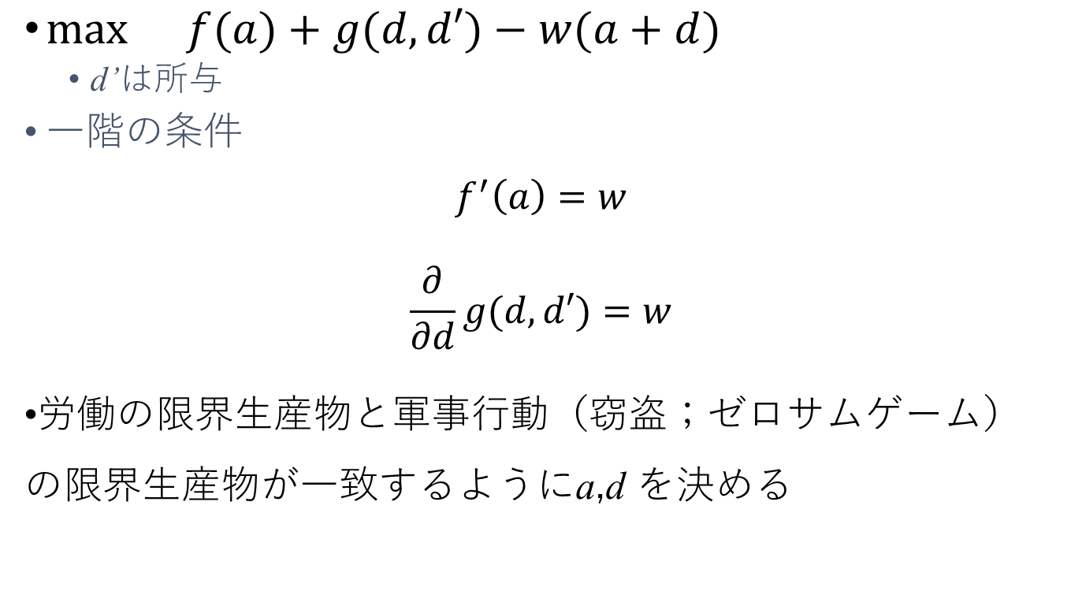
個人の行動
$\max{}f(a)+g(d,d′)−w(a+d)$
d’は所与
一階の条件
$$f^{′}\left(a\right)=w$$
$$\frac{∂}{∂d}g(d,d′)=w$$
労働の限界生産物と軍事行動（窃盗；ゼロサムゲーム）の限界生産物が一致するようにa,d を決める

Slide 10
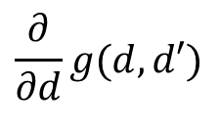
最適な時間の配分
f’(a)
F
d’の増加
$$\frac{∂}{∂d}g(d,d′)$$
E
a
d

Slide 11
2人モデル
農業生産
$$y_{i}=f_{i}\left(a_{i}\right)$$
i=1,2 : 個人を表すindex, y_{i}: 農業の生産量，a_{i}: 農業に従事した時間
軍事行動
$$z_{1}=g(d_{1},d_{2})$$
$$z_{2}=−z_{1}$$
z_{i}: 個人iが軍事行動によって他者から獲得したネットの生産物
d_{i}: 個人iの軍事行動の水準（時間）
資源制約
$$a_{i}+d_{i}=T_{i}$$
個々人の利益
$$π_{i}=f_{i}(a_{i})+z_{i}−w_{i}(a_{i}+d_{i})$$

Slide 12
反応関数
d₁=h₁(d₂)，d₂=h₂(d₁)
反応関数
追加的仮定
h₁(0)>0, h₂(0)>0
他者の軍事行動が0のとき，自分にとって最適な軍事行動のレベルは正
少なくとも均衡（Nash均衡）の近傍では，0<h_{i}’(d_{j})<1
農業の限界生産物曲線の傾き，軍事行動の限界生産物曲線の傾きの和が１より小さければよい

Slide 13
個々の利益の最大化→Nash均衡
d₁=h₁(d₂)
d₂
Nash解
0<h₁’(d₂)<1
d₂=h₂(d₁)
d₂*
0<h₁’(d₂)<1
この仮定が成り立たない場合，d1,d2は発散するかもしれない→際限のない軍拡競争
h₂(0)>0
h₁(0)>0
d₁*
d₁

Slide 14
効率的な資源配分
社会的利益の最大化
$$\max{}π_{1}+π_{2} \\ =f_{1}(a_{1})+f_{2}(a_{2})−w_{1}\left(a_{1}+d_{1}\right)−w_{2}\left(a_{2}+d_{2}\right)$$
一階の条件
a_{i}に関する条件 $f_{i}′(a_{i})=w_{i}>0$ (1)
d_{i}に関する条件 $−w_{i}=0 \text{or} d_{i}=0$ (2)
最適解（(1),(2)を同時に満たさなければならない）
$${d_{1}}^{∗}={d_{2}}^{∗}=0$$
$${a_{1}}^{∗}={a_{2}}^{∗}=T$$
非生産的活動は0であることが社会的に望ましい

Slide 15
留意点
所有権を確定し，それを各人に遵守させることは一般的にはコストがかかる
警察活動，司法
以上のモデル化は，警察活動（軍事活動）には規模の経済性があることを前提
個々人（集団）の警察活動より国家による警察活動の方が効率的
単純化の仮定
効率性の実現のために所有権を設定し，それを保護しなければならないという議論につながる
公平性の確保という議論ではない

Slide 16
最適な所有権の設定
Cooter and Ulen の例
牧場と農家
牧場が牛を放牧
隣接地に農家
土地の所有権は明確ではない
牛が農地に与える被害は年間10万円
被害の防止策
牧場主が牧草地の周りにフェンスを築く→年間7万円の費用
農家が農地の回りだけにフェンスを築く→年間5万円の費用

Slide 17
牧場と農家
被害を防ぐための二つの方法
牧草地の回りにフェンス(7万円）
農地の回りにフェンス（5万円）
一帯の土地の主有権は定まっていない
牧草地：牛が放牧されている
農地
牛が農地に10万円の被害

Slide 18
最適な所有権の設定（２）
費用最小化のためには，その地域一帯の土地の所有権利はどちらに与えるべきだろうか。
交渉できない場合
牧場主に与える→牧場主は農地の被害の補償を負担する義務がないとする→農家が農地の周りだけにフェンスを築く→5万円のゲイン
農家に与える→農地への被害の補償を牧場主が負担していた（年10万円の費用）→牧場主が牧草地の周りにフェンスを築く→3万円のゲイン
牧場主にその地域一帯の土地の所有権を与えた方が社会的にみて効率的である
交渉できる場合
所有権さえ確定していれば，どちらに権利を与えようが，必ず，農地の周りだけにフェンスが建設される
コースの定理

Slide 19
最適な所有権の設定(3)
その付近一帯の土地の権利が農家にある場合
牧場主は年間10万円の補償を農家に支払っていた（交渉の出発点）
牧場主は農地の周りにフェンスを建設することを農家に提案
建設費用は牧場主が負担
建設に同意してくれれば，牧場主が農家に（例えば）年間1万円を追加的に支払うと約束
牧場主は4万円のゲイン，農家は1万円のゲイン
（牧場のまわりのフェンスを建設する場合と比較せよ）
その付近一帯の土地の権利が牧場主にある場合
農地への被害年間10万円は農家が負担している（交渉の出発点）
農家は農地の周りにフェンスを建設させてくれないかと土地の所有者である牧場主に相談
フェンス建設の費用は農家が負担
フェンス建設に同意してくれれば，農家が牧場主に（例えば）年間1万円を追加的に支払うと約束
牧場主は1万円のゲイン，農家は4万円のゲイン
（牧場のまわりのフェンスを建設する場合と比較せよ）
土地の所有権がどちらにあろうとも，効率的なフェンスの建設方法が選択される

Slide 20
最適な所有権の設定(4)
閾値 critical value
取引費用 小
取引費用 大
自発的な交渉で問題の解決が容易
所有権さえ確定させておけばよい
自発的な交渉で問題の解決は困難
政府が所有権の侵害者に対し，賠償の義務を課す必要

Slide 21
最適な所有権の設定(5)
取引費用 小
所有権を確定するだけでよい
例） 農地への進入禁止
賠償（罰則）は当事者間の交渉に任せる
取引費用 大
所有権の設定に加え，賠償（罰則）の設定
外部性の程度に応じた賠償
賠償金を払えば権利の侵害を認める？
取引費用を決めるもの
因果関係の明確さ
被害額の金銭換算額が明確
当事者が少数の場合
公害問題で被害者が多数の場合，被害者の団結が困難になる。
被害者が広範囲に居住している場合には，集団行動そのものに多額の費用がかかる

Slide 22
最適な所有権の設定(6)
効率性を確保するための所有権の割り当て，ルールの設定
費用最小化，社会的余剰最大化
私的財
Rules of first possession 無主物先占の原則
私的財と公共財の区別
どのような財が私的所有権の対象となりうるのか
それはどのような根拠に基づくか
長期において，所有権の割当を公平性の観点から正当化することはできない？
先住者に土地の所有権→たまたまその土地に先にやってきたからという理由で所有権を正当化することが公平性の観点から正当化できるだろうか
効率性の観点→所有権を明確にすることで効率的な資源配分が実現→分配の問題とは無関係（コースの定理）→先占者に権利を与えるのはそれが明快なルールだから

